Slide 1

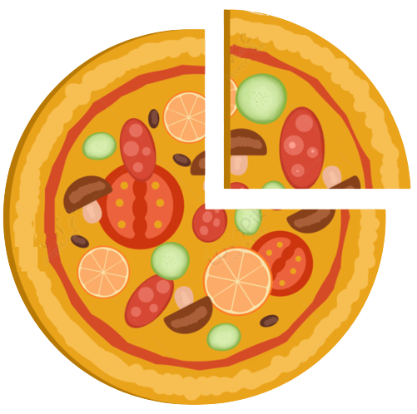
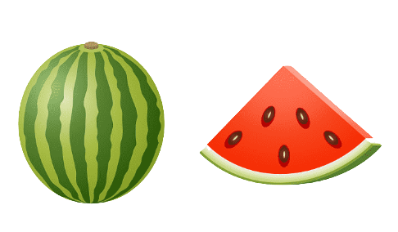
BÀI 3
TRẢI NGHIỆM CÙNG
MỘT PHẦN MẤY
Tiết 1

Slide 2
KHỞI ĐỘNG TIẾT HỌC

Slide 3

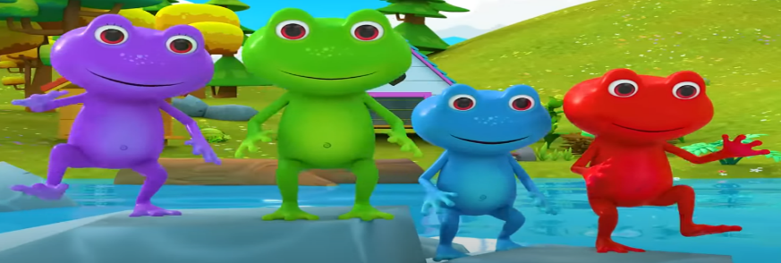
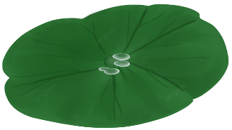


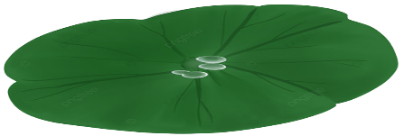



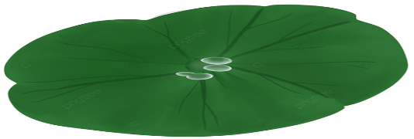
CHÚC MỪNG ĐỘI ẾCH XANH
CHÚC MỪNG ĐỘI ẾCH VÀNG
5
5
4
4
3
3
2
2
AI NHANH HƠN
1
1
Notes:
GV chia lớp thành 2 đội. Đến lượt đội nào thì bấm vào ô số của đội đó. Nếu trả lời đúng thì bấm vào ếch để lên bậc. Đội nào lên trước thì chiến thắng

Slide 4
CHÚNG TA BẮT ĐẦU VÀO BÀI HỌC

Slide 5
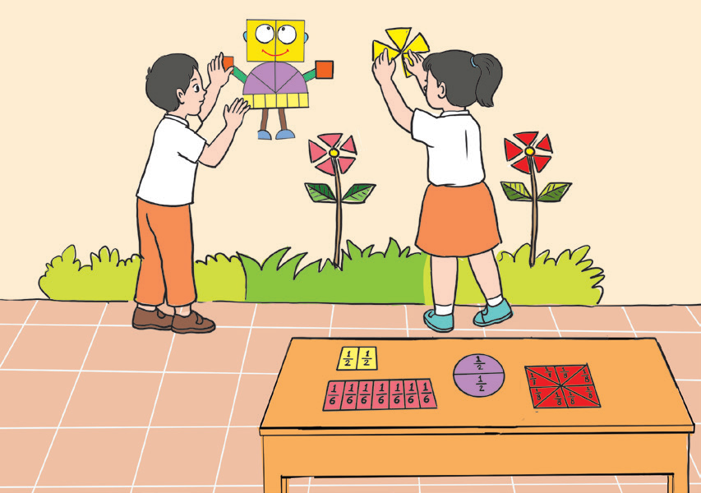
QUAN SÁT TRANH VÀ CHO BIẾT
Notes:
GV cho HS quan sát tranh và trả lời câu hỏi. Có thể có nhiều câu trả lời khác nhau.

Slide 6
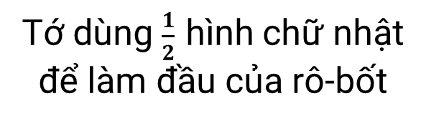
QUAN SÁT TRANH VÀ CHO BIẾT
Các bạn dùng những gì để trang trí?
Tớ dùng $\frac{1}{2}$ hình chữ nhật
để làm đầu của rô-bốt
Các bạn chia các hình chữ nhật, hình vuông, hình tròn, hình tam giác thành những phần bằng và sử dụng chúng để ghép thành cây hoa, rô bốt.
Notes:
GV dẫn dắt: Em nhìn thấy các bạn sử dụng những hình gì? Ghép thành hình gì? Để làm được, cùng tìm hiểu chi tiết xem chúng được làm như thế nào nhé.

Slide 7
PHIẾU HỌC TẬP SỐ 1
1. Vẽ cây hoa gồm có 1 bông hoa 6 cánh hình tam giác, 2 chiếc lá, mỗi lá gồm 2 hình tam giác.
2. Chia hình vuông thành 4 phần bằng nhau.
Notes:
GV hướng dẫn HS hoàn thiện phiếu học tập số 1, cho HS các nhóm lên trình bày phiếu học tập

Slide 8
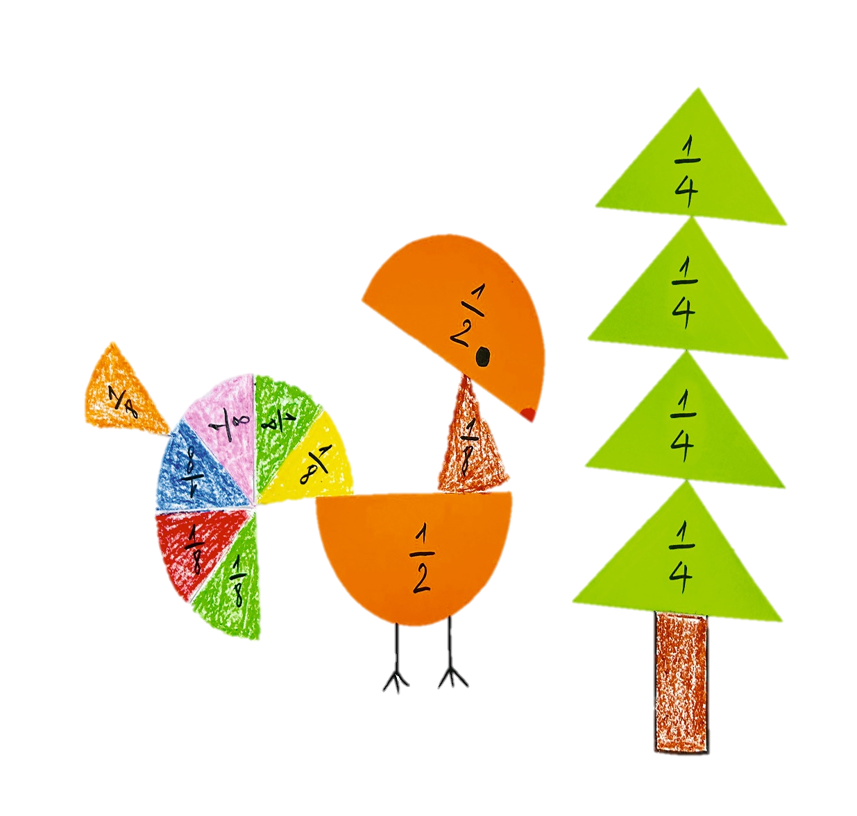

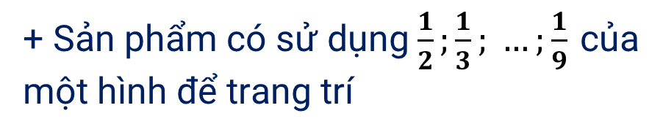
NHIỆM VỤ
Sản phẩm trang trí đảm bảo các tiêu chí sau:
+ Sản phẩm có sử dụng $\frac{1}{2};\frac{1}{3}; …;\frac{1}{9}$ của một hình để trang trí
+ Trang trí sáng tạo và đảm bảo tính thẩm mĩ.
Chúng mình cùng tạo hình trang trí như vậy nhé!
Notes:
GV dẫn dắt: Em nhìn thấy các bạn sử dụng những hình gì? Ghép thành hình gì? Để làm được, cùng tìm hiểu chi tiết xem chúng được làm như thế nào nhé.

Slide 9
PHIẾU HỌC TẬP SỐ 2
Notes:
GV hướng dẫn HS hoàn thiện phiếu học tập số 2, cho HS các nhóm lên trình bày phiếu học tập

Slide 10
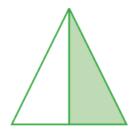
NHẬN BIẾT MỘT PHẦN MẤY
Hình tam giác được chia thành mầy phần bằng nhau?
Hình tam giác được chia thành 2 phần bằng nhau.
Đã tô màu vào mấy phần hình tam giác?
1
Đã tô màu một phần hai ( ) hình tam giác.
2
Notes:
GV dẫn dắt, đặt câu hỏi cho HS trả lời.

Slide 11
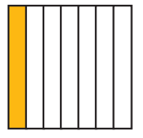
NHẬN BIẾT MỘT PHẦN MẤY
Hình vuông được chia thành mầy phần bằng nhau?
Hình vuông được chia thành 7 phần bằng nhau.
Đã tô màu vào mấy phần hình vuông?
1
Đã tô màu một phần bảy ( ) hình vuông.
7
Notes:
GV dẫn dắt, đặt câu hỏi cho HS trả lời.

Slide 12
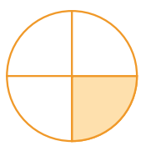

NHẬN BIẾT MỘT PHẦN MẤY
Các hình sau được chia thành mấy phần bằng nhau?
Đã tô màu một phần mấy hình đó?
Hình tròn được chia thành 4 phần bằng nhau.
1
Đã tô màu hình tròn.
4
Hình chữ nhật được chia thành 3 phần bằng nhau.
1
Đã tô màu hình chữ nhật.
3
Notes:
GV cho hs luyện tập đọc một phần mấy rồi làm phiếu bài tập

Slide 13
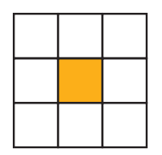

NHẬN BIẾT MỘT PHẦN MẤY
Các hình sau được chia thành mấy phần bằng nhau?
Đã tô màu một phần mấy hình đó?
Hình vuông được chia thành 9 phần bằng nhau.
1
Đã tô màu hình vuông.
9
Hình hoa được chia thành 6 phần bằng nhau.
1
Đã tô màu hình hoa.
6
Notes:
GV cho hs luyện tập đọc một phần mấy rồi làm phiếu bài tập

Slide 14
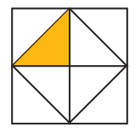

NHẬN BIẾT MỘT PHẦN MẤY
Các hình sau được chia thành mấy phần bằng nhau?
Đã tô màu một phần mấy hình đó?
Hình vuông được chia thành 8 phần bằng nhau.
1
Đã tô màu hình vuông.
8
Hình sao được chia thành 5 phần bằng nhau.
1
Đã tô màu hình sao.
5
Notes:
GV cho hs luyện tập đọc một phần mấy rồi làm phiếu bài tập

Slide 15
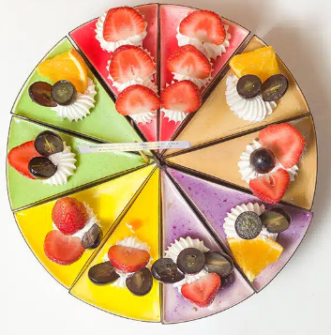
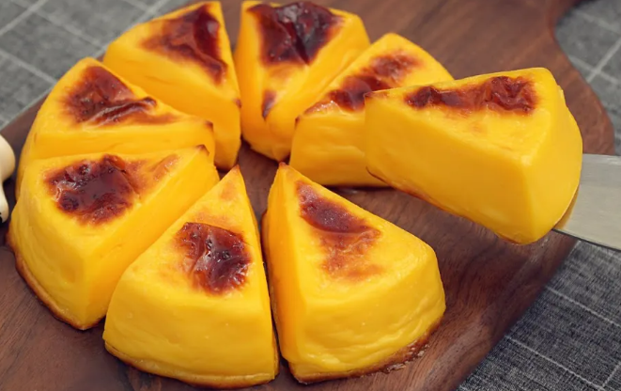
Notes:
GV yêu cầu học phân công chuẩn bị nguyên, vật liệu cho buổi học sau

Slide 16
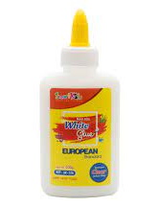
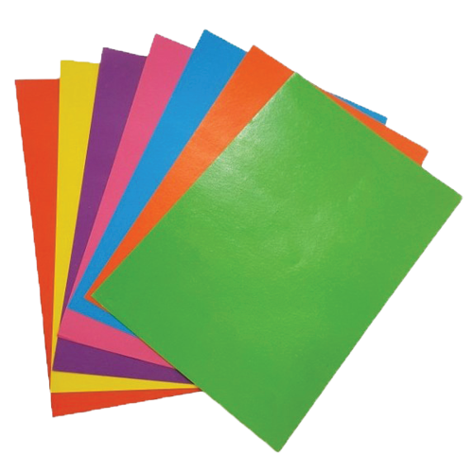

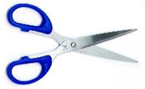

Chuẩn bị cho giờ học sau
Chuẩn bị dụng cụ và vật liệu cho buổi học sau:
Giấy A4, giấy màu, kéo, keo dán, bút màu, bút chì
Notes:
GV yêu cầu học phân công chuẩn bị nguyên, vật liệu cho buổi học sau

Slide 17

TẠM BIỆT CÁC EM
Notes:
Trong quá trình dạy học, GV thường xuyên khuyến khích HS bằng các câu khen khi HS trả lời đúng

Slide 18
BÀI 3
TRẢI NGHIỆM CÙNG
MỘT PHẦN MẤY
Tiết 2

Slide 19
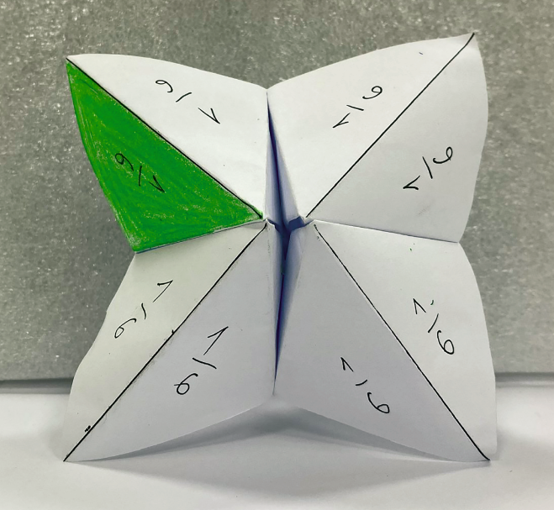
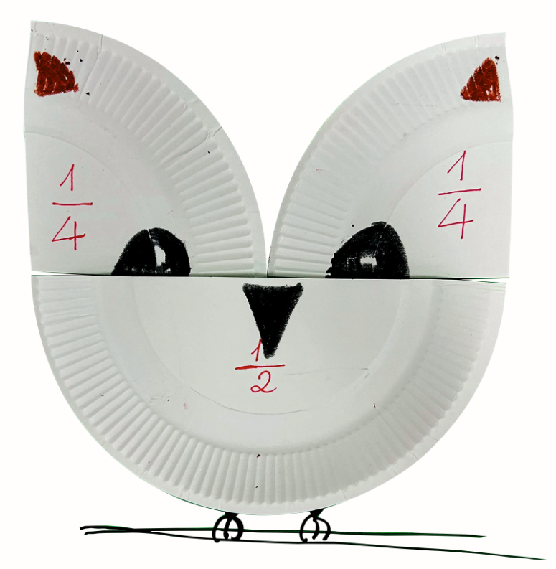
ĐỀ XUẤT Ý TƯỞNG VÀ CÁCH LÀM ĐỒ DÙNG HỌC MỘT PHẦN MẤY
Thảo luận và chia sẻ ý tưởng cách làm đồ dùng học một phần mấy
TIÊU CHÍ SẢN PHẨM
Sản phẩm có sử dụng 1/2; 1/3; ...; 1/9 của một hình để trang trí
Trang trí sáng tạo và đảm bảo tính thẩm mĩ
Notes:
GV nêu yêu cầu sản phẩm, trong đó có thể gợi mở cho HS cách làm sử dụng hình vẽ, cắt dán hoặc một số đồ chơi có sẵn thực hiện

Slide 20
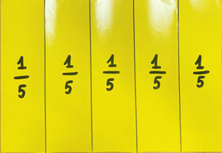
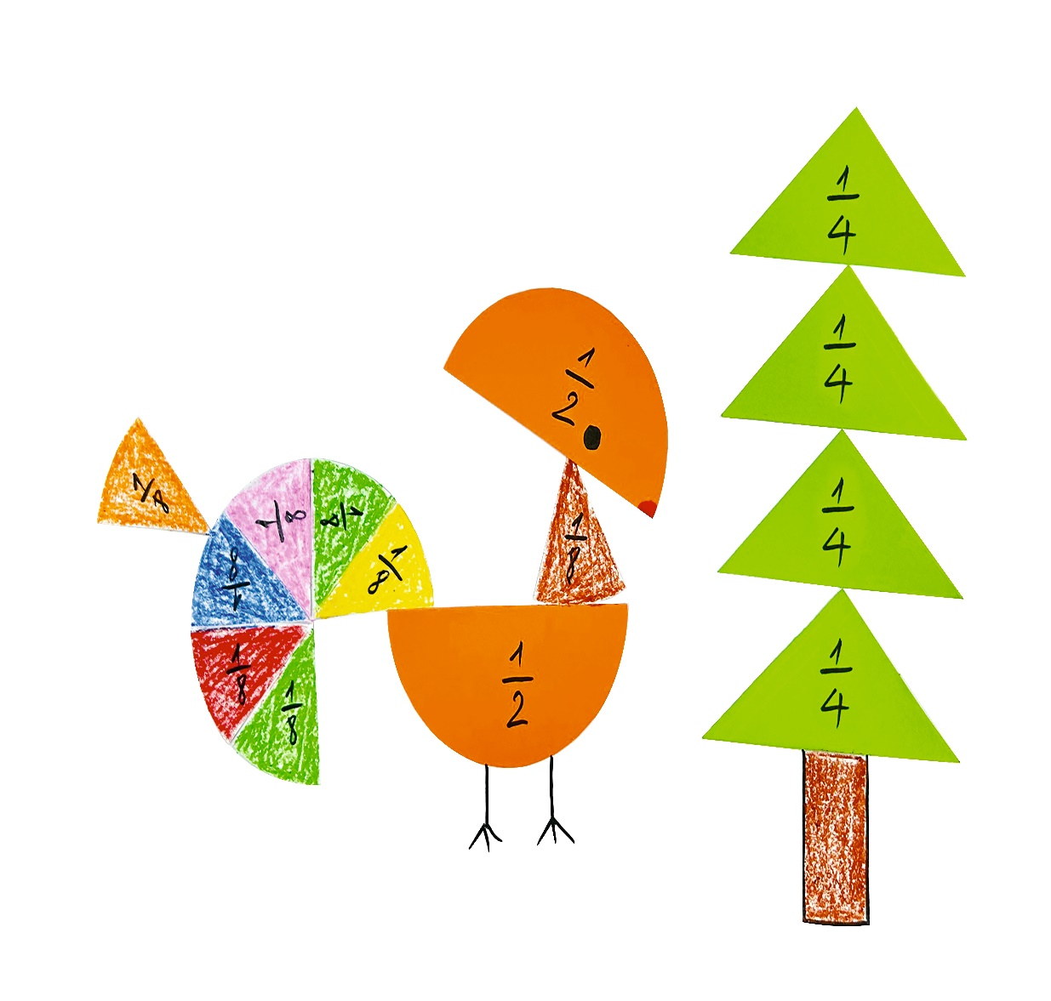
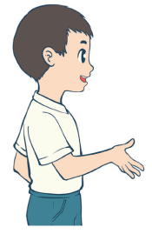

LỰA CHỌN Ý TƯỞNG VÀ CÁCH LÀM ĐỒ DÙNG HỌC MỘT PHẦN MẤY
Chọn một hình để
gấp thành những
phần bằng nhau
Notes:
GV cho HS thảo luận nhóm để thống nhất ý tưởng của nhóm, hỗ trợ nếu nhóm gặp khó khăn trong việc thể hiện ý tưởng

Slide 21
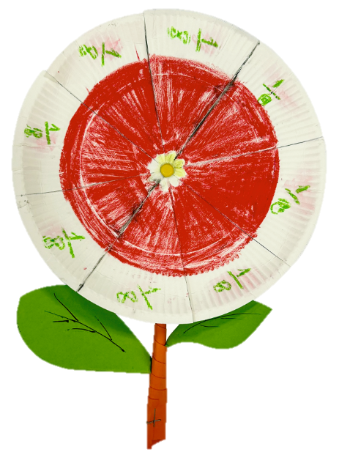
PHIẾU HỌC TẬP SỐ 3
Cùng vẽ ý tưởng của nhóm
1. Nhóm dùng vật liệu gì để làm sản phẩm?
………………………………………………………………..…….
2. Nhóm sử dụng hình gì? Mấy hình?
…………………………………………………………….………..
3. Sản phẩm có thể sử dụng để nhận biết một phần mấy?
………………………………………………………………………..
4. Nêu ngắn gọn các bước làm.
………………………………………………………………………..
Notes:
GV hướng dẫn HS hoàn thiện phiếu học tập số 3, cho HS các nhóm lên trình bày phiếu học tập

Slide 22
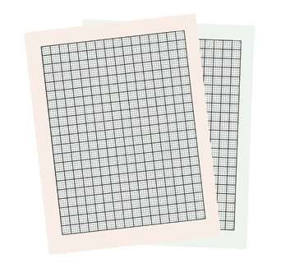
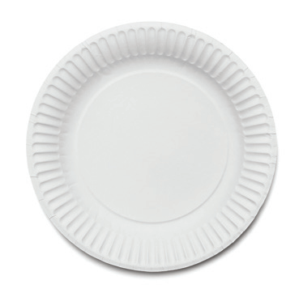
LÀM CÁC SẢN PHẨM TRANG TRÍ BẰNG CÁCH SỬ DỤNG MỘT PHẦN MẤY
Lựa chọn dụng cụ và vật liệu
Giấy A4, giấy màu, kéo, keo dán, bút màu, bút chì
Notes:
HS lựa chọn vật liệu dùng làm đồ dùng học tập

Slide 23
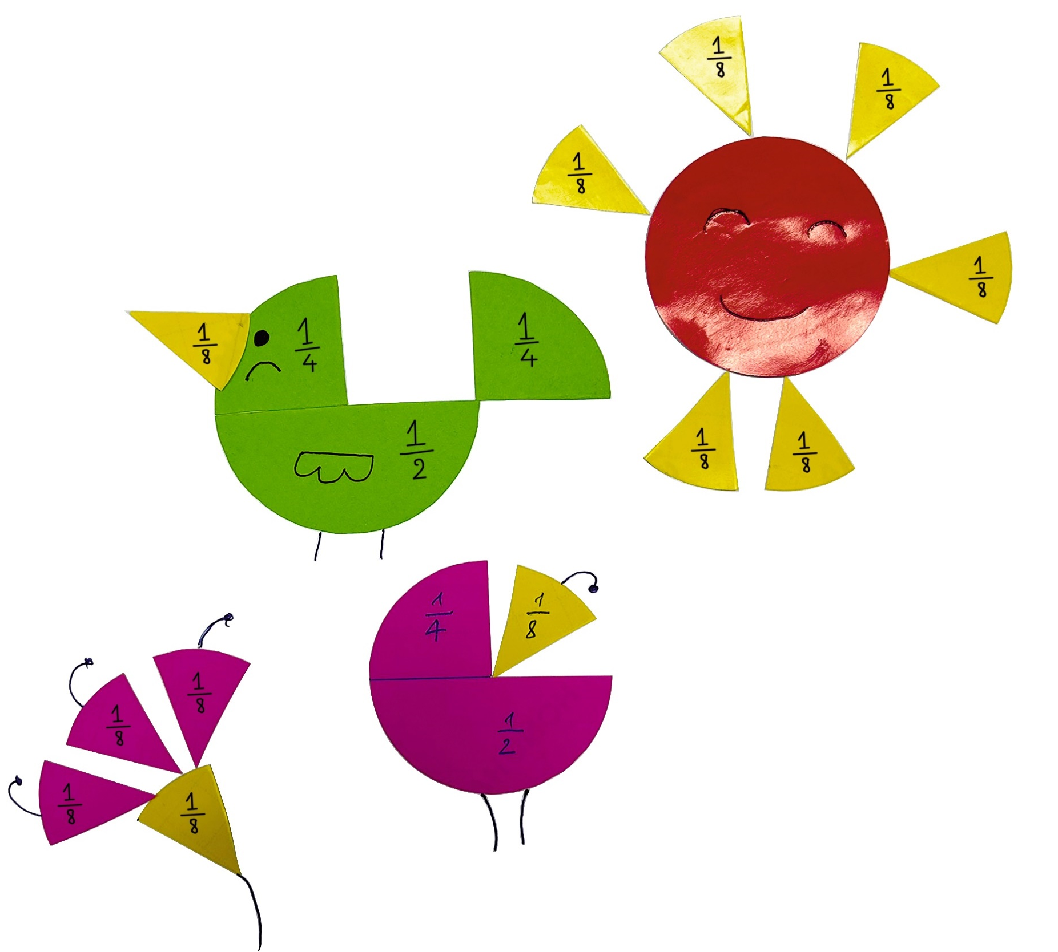
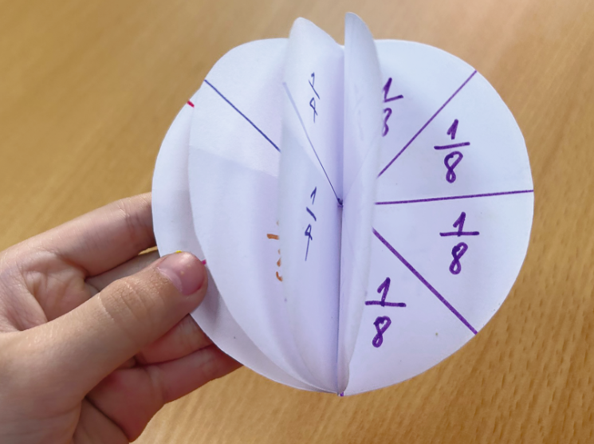
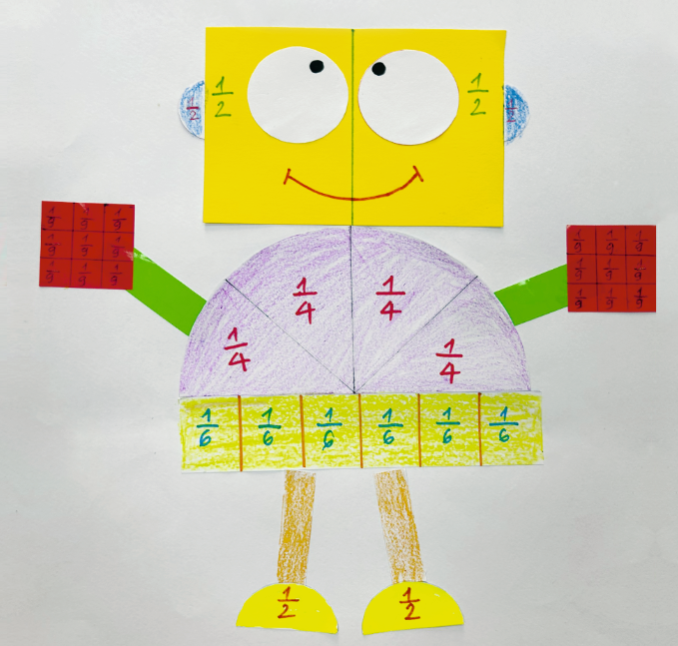
LÀM CÁC SẢN PHẨM TRANG TRÍ BẰNG CÁCH SỬ DỤNG MỘT PHẦN MẤY
Làm các sản phẩm trang trí theo cách của em hoặc nhóm em
Notes:
GV cho HS thực hành làm sản phẩm theo ý tưởng nhóm đã thống nhất hoặc làm theo gợi ý trong sách

Slide 24
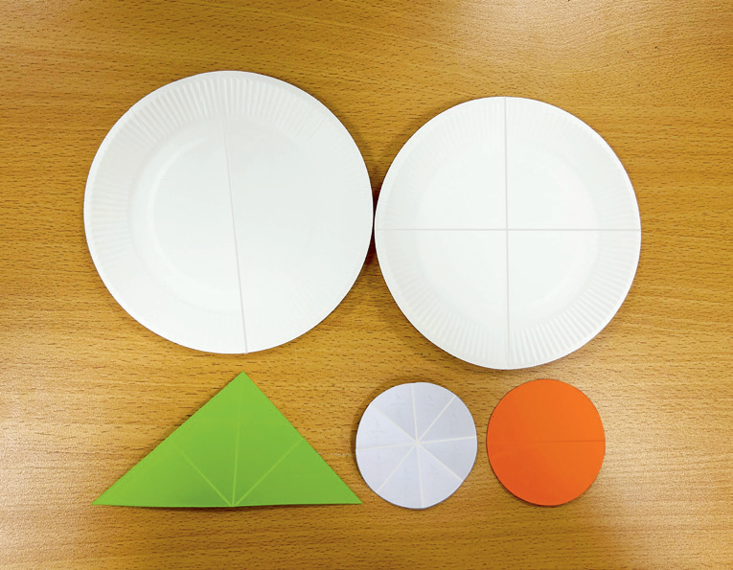
LÀM CÁC SẢN PHẨM TRANG TRÍ BẰNG CÁCH SỬ DỤNG MỘT PHẦN MẤY
Gợi ý
1
Gấp đĩa giấy và các mảnh giấy thành những phần bằng nhau
Notes:
GV gợi ý cách làm, lưu ý cách đo, gấp tại các trung điểm để chia phần đều nhau

Slide 25
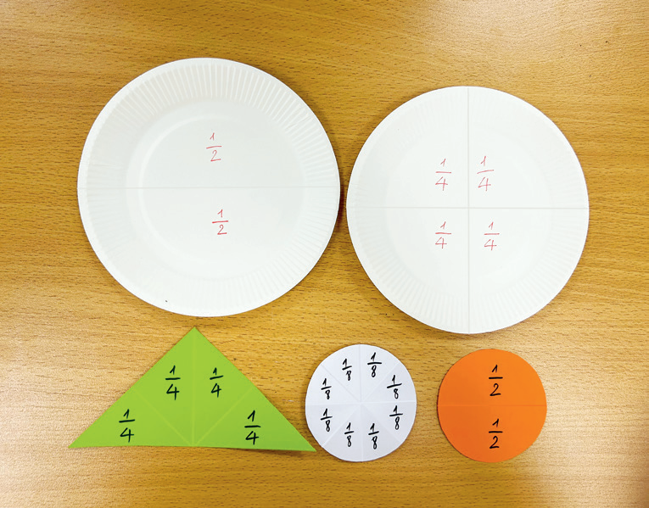
LÀM CÁC SẢN PHẨM TRANG TRÍ BẰNG CÁCH SỬ DỤNG MỘT PHẦN MẤY
2
Viết 1/2, 1/3, …, 1/9 vào các phần tương ứng
Notes:
GV gợi ý cách làm, lưu ý cách đo, gấp tại các trung điểm để chia phần đều nhau

Slide 26
LÀM CÁC SẢN PHẨM TRANG TRÍ BẰNG CÁCH SỬ DỤNG MỘT PHẦN MẤY
3
Tạo hình, trang trí sản phẩm
Notes:
GV hướng dẫn, gợi ý để hs có những cách làm sáng tạo

Slide 27
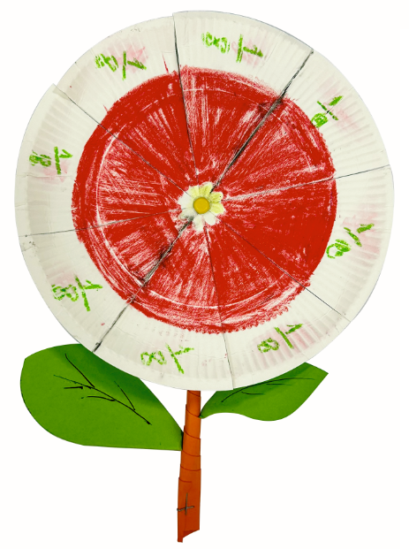
KIỂM TRA VÀ ĐIỀU CHỈNH SẢN PHẨM
Sản phẩm có sử dụng 1/2; 1/3; ...; 1/9 của một hình để trang trí
Trang trí sáng tạo và đảm bảo tính thẩm mĩ
Notes:
Kiểm tra theo tiêu chí, điều chỉnh nếu chưa đúng tiêu chí

Slide 28


TRƯNG BÀY VÀ GIỚI THIỆU SẢN PHẨM
Notes:
Các nhóm cử đại diện trình bày ý tưởng và sản phẩm của nhóm. Các nhóm khác đặt câu hỏi

Slide 29
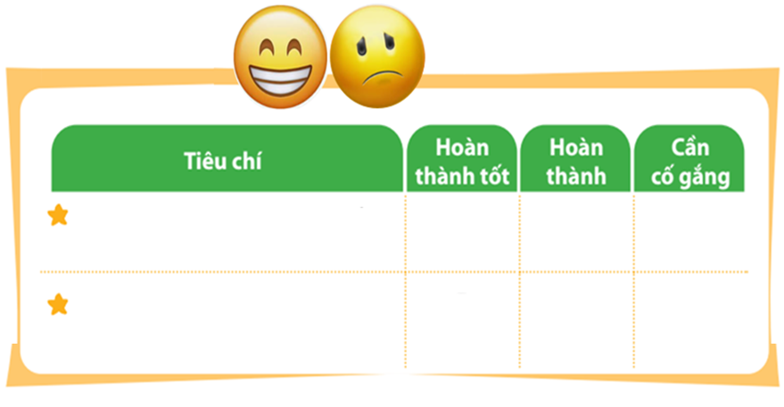


ĐÁNH GIÁ SẢN PHẨM
Thực hiện đánh giá bằng hình dán
Sản phẩm có sử dụng 1/2; 1/3; ...; 1/9 của một hình để trang trí
Trang trí sáng tạo và đảm bảo tính thẩm mĩ
Notes:
GV hướng dẫn HS đánh giá theo từng tiêu chí bằng hình dán. Có thể tặng thêm hình dán cho điểm sáng tạo, làm nhanh, đẹp

Slide 30
TẠM BIỆT CÁC EM
Notes:
Trong quá trình dạy học, GV thường xuyên khuyến khích HS bằng các câu khen khi HS trả lời đúng

Slide 31

ĐỘI ẾCH XANH
Hình bên có mấy hình tam giác?
6
Notes:
Bấm chuột để hiện ra câu trả lời đúng. Bấm chuột vào biểu tượng mũi tên để quay lại trang chủ

Slide 32
ĐỘI ẾCH XANH
Hình bên có mấy hình tam giác?
8
Notes:
Bấm chuột để hiện ra câu trả lời đúng. Bấm chuột vào biểu tượng mũi tên để quay lại trang chủ

Slide 33
ĐỘI ẾCH XANH
Hình bên có mấy hình tam giác?
6
Notes:
Bấm chuột để hiện ra câu trả lời đúng. Bấm chuột vào biểu tượng mũi tên để quay lại trang chủ

Slide 34
ĐỘI ẾCH XANH
Hình bên có mấy hình tam giác?
10
Notes:
Bấm chuột để hiện ra câu trả lời đúng. Bấm chuột vào biểu tượng mũi tên để quay lại trang chủ

Slide 35
ĐỘI ẾCH XANH
Hình bên có mấy hình tam giác?
16
Notes:
Bấm chuột để hiện ra câu trả lời đúng. Bấm chuột vào biểu tượng mũi tên để quay lại trang chủ

Slide 36
ĐỘI ẾCH VÀNG
Hình bên có mấy hình tam giác?
6
Notes:
Bấm chuột để hiện ra câu trả lời đúng. Bấm chuột vào biểu tượng mũi tên để quay lại trang chủ

Slide 37
ĐỘI ẾCH VÀNG
Hình bên có mấy hình tam giác?
9
Notes:
Bấm chuột để hiện ra câu trả lời đúng. Bấm chuột vào biểu tượng mũi tên để quay lại trang chủ

Slide 38
ĐỘI ẾCH VÀNG
Hình bên có mấy hình tam giác?
6
Notes:
Bấm chuột để hiện ra câu trả lời đúng. Bấm chuột vào biểu tượng mũi tên để quay lại trang chủ

Slide 39
ĐỘI ẾCH VÀNG
Hình bên có mấy hình tam giác?
13
Notes:
Bấm chuột để hiện ra câu trả lời đúng. Bấm chuột vào biểu tượng mũi tên để quay lại trang chủ

Slide 40
ĐỘI ẾCH VÀNG
Hình bên có mấy hình tam giác?
12
Notes:
Bấm chuột để hiện ra câu trả lời đúng. Bấm chuột vào biểu tượng mũi tên để quay lại trang chủ

